Slide 1

DIGITALISATION DU PROCESS BPI
POUR LES DOSSIERS HORS CONVENTION DE DÉLÉGATION
13 06 2024

Slide 2


DIGITALISATION DU PROCESS BPI
NOUVEAU PROCESS 100% DIGITAL
POUR LES DEMANDES HORS CONVENTION (> 200K€)
Le dépôt, l’envoi des pièces complémentaires et le suivi du dossier deviennent complétement digitalisés via la plateforme Bpifrance En Ligne (BEL).
  3 livrets à votre disposition
    - Le Livret 1 : la connexion et les habilitations (qui vous permettront de vous inscrire de façon autonome en quelques minutes, sans code particulier)
    - Le Livret 2 : le dépôt de la demande
    - Le Livret 3 : l’état d’avancement
L’ensemble des dossiers hors délégation devra passer par ce biais.
Pour les demandes jusqu’à 200 K€ la convention de délégation est en ligne https://www.simulateurbpi.fr/

Slide 3


Comment se connecter à l’application BPI ?
Comment déposer une demande de garantie BPI en ligne ?
Comment suivre l’état d’avancement d’un dossier BPI ?

Slide 4
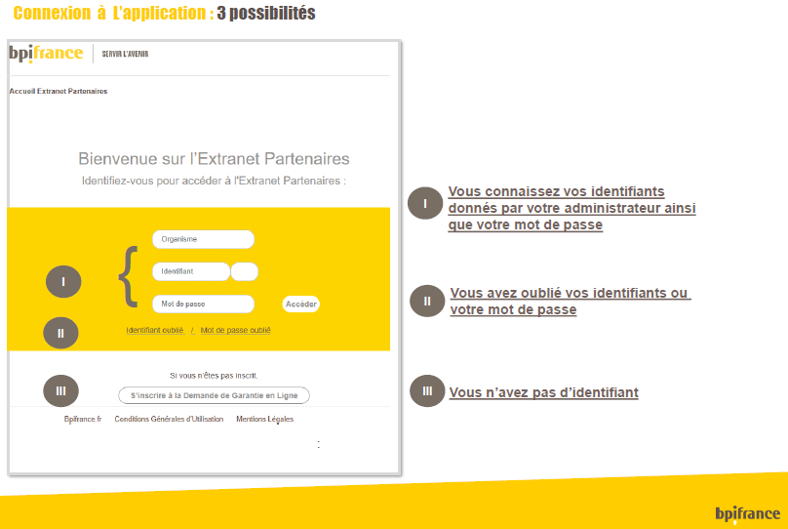


DIGITALISATION DU PROCESS BPI
Comment se connecter à l’application BPI
1
Pour accéder au guide

Slide 5
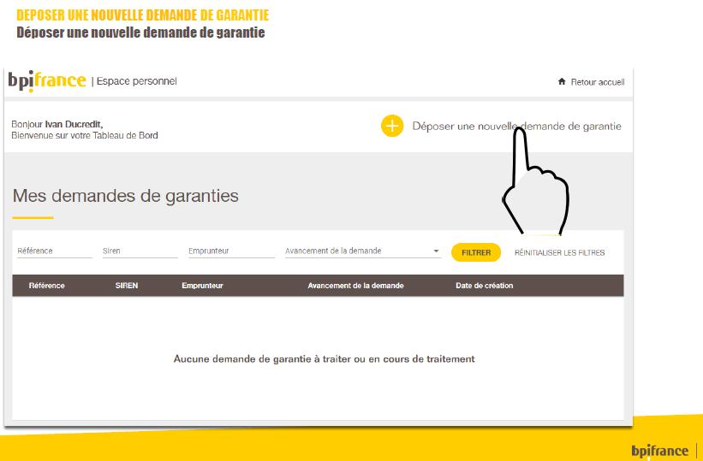


DIGITALISATION DU PROCESS BPI
Comment déposer une demande de garantie BPI en ligne?
2
Pour accéder au guide

Slide 6
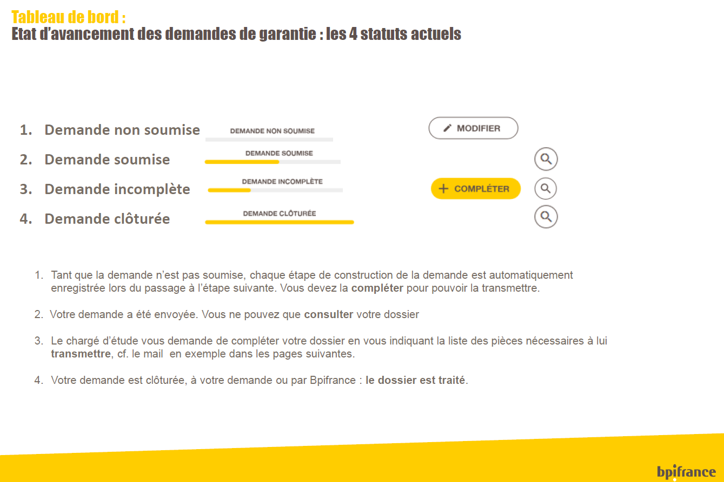

DIGITALISATION DU PROCESS BPI
Comment suivre l’état d’avancement d’une garantie BPI?
3
Pour accéder au guide

